Slide 1
RTP DBSCAN, RTP 비교
2024.07.30 (화)
충북대학교 정보통신공학부 박유빈
yubin11890@gmail.com

Slide 2
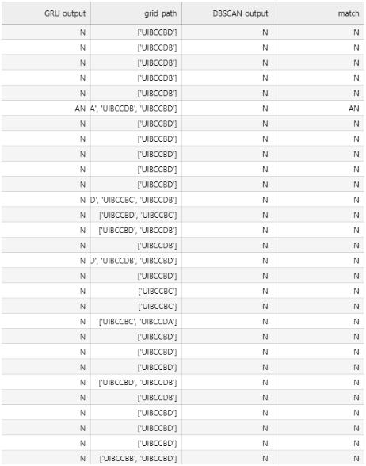
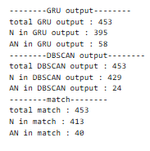
결과
사용 데이터 : 어디쉐어
DBSCAN이 판단한 이상치와 GRU가 판단한 이상치의 일치 비율 :
91.16% 일치율

